Slide 1
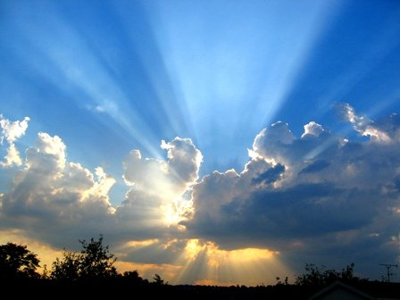
Meteorologické jevy
Notes:
https://cdn.vysokeskoly.cz/vysokeskoly/uploads/2016/08/3144-mraky.jpg

Slide 2
Meteorologická stanice
zařízení pro měření meteorologických údajů
na běžné stanici se provádějí měření teploty vzduchu, měření vlhkosti vzduchu, směru a rychlosti větru, množství srážek
určuje se množství oblačnosti a pozorují se další meteorologické jevy (bouřky, mlha, jinovatka, náledí, námraza, rosa apod.)
Nejstarší meteorologická stanice v České republice se nachází v pražském Klementinu
  http://meteo.amut.net/odkazy.php (přehled met.stanic - kliknutím zobrazit)

Slide 3
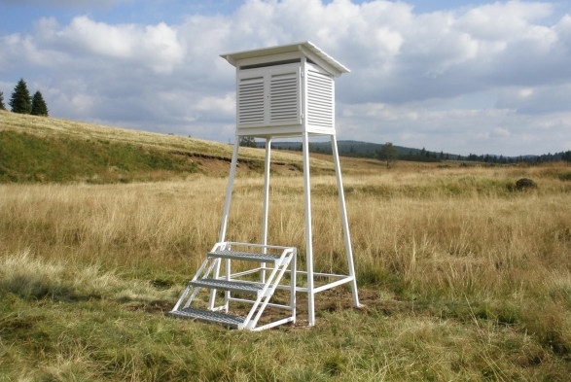
Meteorologická budka
je místo, kde jsou uloženy základní meteorologické přístroje.
  Umístění 2 metry nad travnatým povrchem v dostatečné vzdálenosti od budov.
  Žaluziové stěny umožňují volné proudění vzduchu, chrání vybavení před přímým slunečním světlem, otvírá se na sever.
Notes:
Velká Stevensonova meteorologická budka s kovovým stojanem a schody, https://www.meteoshop.cz/produkt/velka-stevensonova-meteorologicka-budka-s-kovovym-stojanem-a-schody/1011/, [online]. [cit. 31.3.2020]. Dostupný na WWW: https://www.meteoshop.cz/content/images/products/meteoplus_budka_stojan_schody_kovove_bez_zabradli.jpg

Slide 4
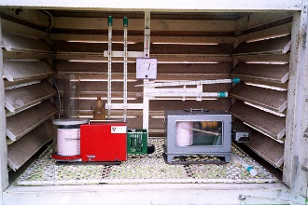
Přístroje v meteorologické budce: zleva svisle suchý teploměr, vlhký teploměr, vlasový vlhkoměr, vodorovně maximální teploměr, pod ním minimální teploměr, vpředu vlevo termograf, vpravo hydrograf.
Notes:
Přístroje v meteorologické budce, http://maruska.ordoz.com/meteorologie/meteorologicke_stanice, [online]. [cit. 31.3.2020]. Dostupný na WWW: http://maruska.ordoz.com/images/13A_0040.jpg

Slide 5
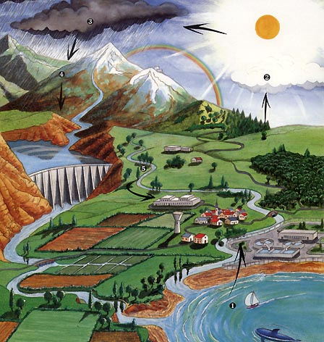
Základní meteorologické jevy
teplota vzduchu
tlak vzduchu
směr a rychlost větru
drážky
vlhkost vzduchu
oblačnost
sluneční záření (svit)

Slide 6
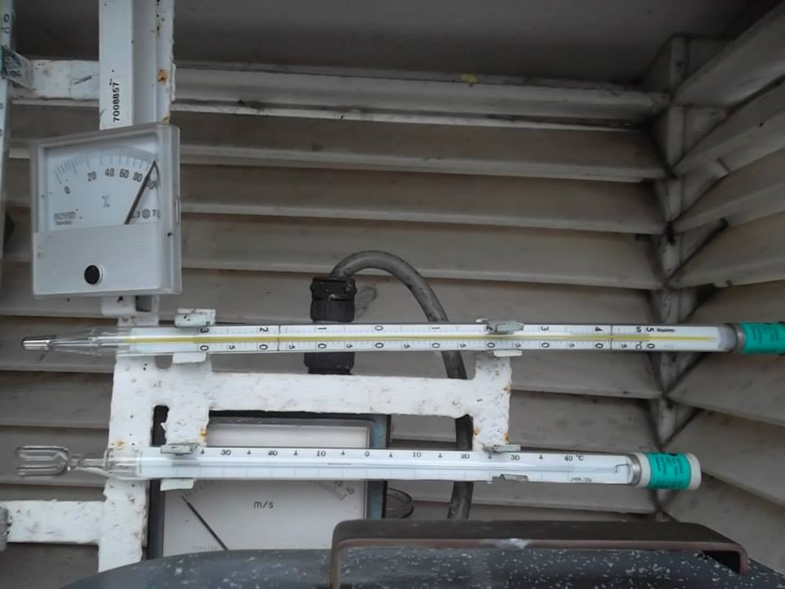
Teplota vzduchu
Notes:
Meteorologické přístroje, http://www.meteovcasnevarovani.cz/manualni-meteo-stanice, [online]. [cit. 31.3.2020]. Dostupný na WWW: http://www.meteovcasnevarovani.cz/userFiles/manualni-meteo-stanice/pohled-na-teplomery-v-meteo-budce.jpg

Slide 7
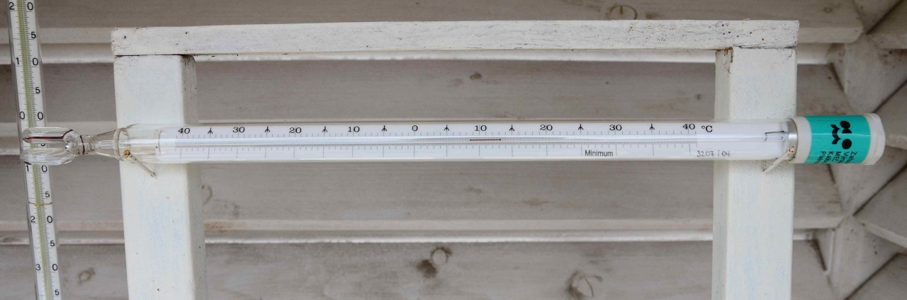
Teplota vzduchu
udávaná teplota měří ve výšce 2 m nad povrchem
značka t a měří se ve °C nebo Fahrenheita (F)
  teploměrem
  termografem
izoterma – spojnice bodů o stejné teplotě
Notes:
Minima teploměr, http://meteovikyrovice.wbs.cz/POPIS-STANICE.html, [online]. [cit. 31.3.2020]. Dostupný na WWW: http://meteovikyrovice.wbs.cz/minima_teplomer.jpg

Slide 8
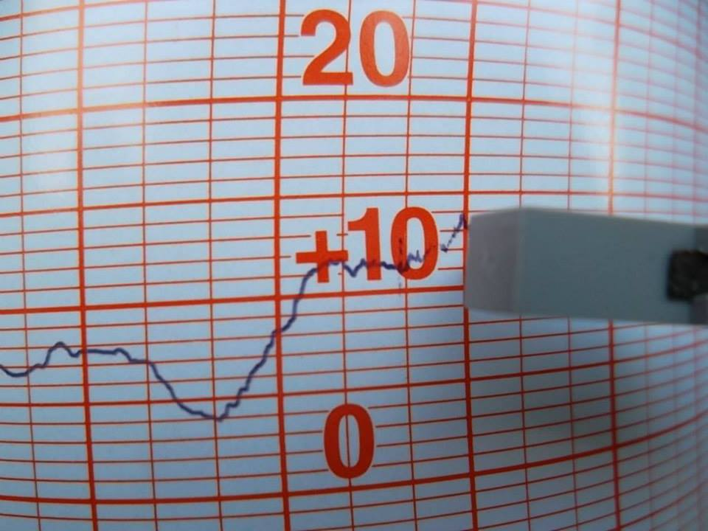
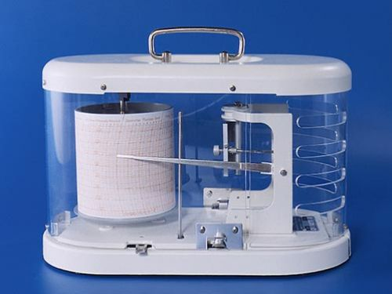
Termograf se užívá k plynulému měření teploty
měří teplotu a rovnou ji zaznamenává do grafu
válec s milimetrovým papírem
otočí se kolem dokola za 1 den
ručka bimetalového teploměru zakončená perem
Notes:
Termograf řada 525, http://www.novi.cz/redakce/index.php?clanek=40016&lanG=cs&slozka=38158&xsekce=38161&xuser=, [online]. [cit. 31.3.2020]. Dostupný na WWW: http://www.novi.cz/galerie/obrazky/imager.php?img=796489&x=500&y=375&hash=f9d059979cc43468c28d683dbf5d4d07
Páska termografu, http://meteovikyrovice.wbs.cz/POPIS-STANICE.html, [online]. [cit. 31.3.2020]. Dostupný na WWW: http://www.meteovcasnevarovani.cz/userFiles/manualni-meteo-stanice/paska-termografu-pero-zapisuje-teplotu-v-tydennim-chodu.jpg

Slide 9
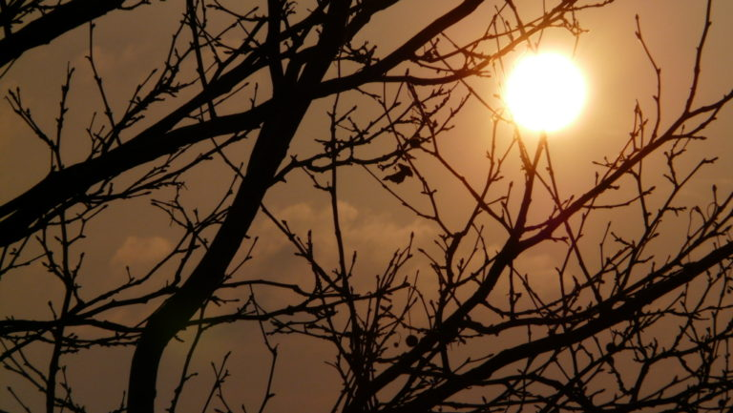
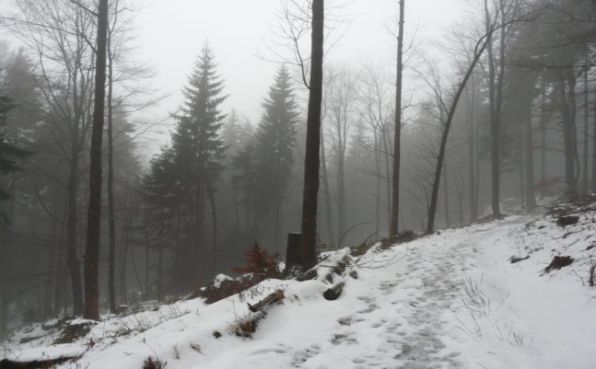
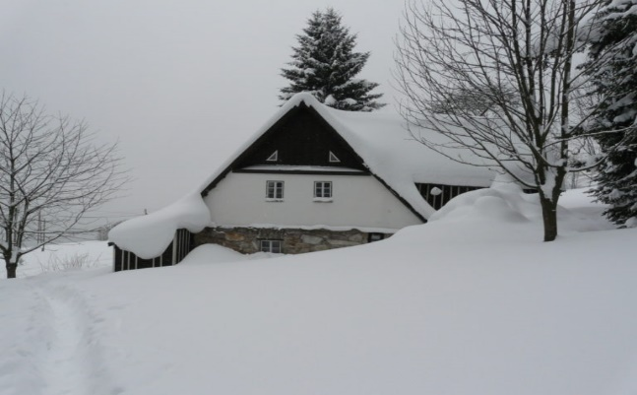
V rámci meteorologických měření se mluví o:
  Tropický den – teplota vystoupá nad 30 °C
  Letní den – teplota vystoupá nad 25 °C
  Mrazový den – kdy minimální teplota klesla pod bod mrazu, nemusí mrznout celý den
  Ledový den – teplota celý den pod bodem mrazu
  Arktický den – teplota se celý den pohybuje pod -10 °C
Notes:
Letní, tropický, mrazový den… Co to znamená?, https://www.meteopress.cz/vysvetleni/letni-tropicky-mrazovy-den-co-to-znamena/, [online]. [cit. 31.3.2020]. Dostupný na WWW: https://www.meteopress.cz/wp-content/uploads/2019/06/2011-03-15-Zuzana-Pe%C5%A1tov%C3%A1-Praha-768x433.jpg
Letní, tropický, mrazový den… Co to znamená?, https://www.meteopress.cz/vysvetleni/letni-tropicky-mrazovy-den-co-to-znamena/, [online]. [cit. 31.3.2020]. Dostupný na WWW: https://www.meteopress.cz/wp-content/uploads/2019/06/2009-12-31-Zuzana-Pe%C5%A1tov%C3%A1-Rejdice-768x576.jpg
Letní, tropický, mrazový den… Co to znamená?, https://www.meteopress.cz/vysvetleni/letni-tropicky-mrazovy-den-co-to-znamena/, [online]. [cit. 31.3.2020]. Dostupný na WWW: https://www.meteopress.cz/wp-content/uploads/2019/06/2009-02-22-Zuzana-Pe%C5%A1tov%C3%A1-Rejdice-768x576.jpg

Slide 10
Průměrná denní teplota
teplotu vzduchu měříme ve stínu
měříme v 7h, ve 14h a ve 21h dvakrát
  teplota v 21 h se připočte dvakrát, protože se její hodnota příliš neliší od teploty naměřené v noci
výpočet průměrné denní teploty:
t_{p} = (6+16+9+9) : 4
t_{p} = 10 °C
čas měření | naměřená teplota
7 h | 6˚C
14 h | 16˚C
21 h | 9 ˚C
počet měření
naměřené teploty

Slide 11
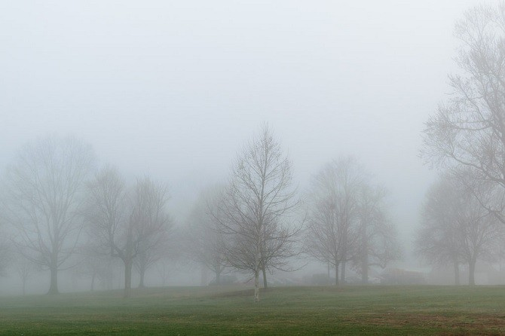
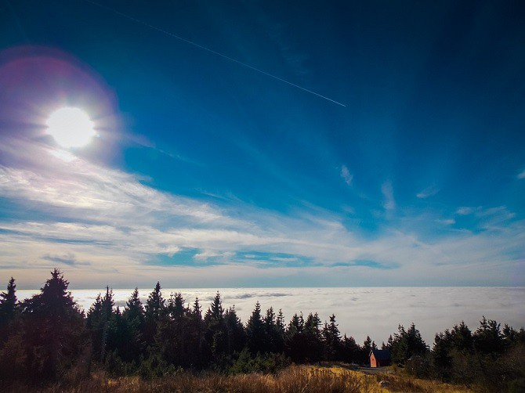
Teplotní inverze
neboli inverze teploty vzduchu je meteorologický jev, kdy teplota vzduchu v některé vrstvě dolní atmosféry s výškou neklesá, ale stoupá
Notes:
Vše o teplotní inverzi, fenoménu podzimního počasí, https://meteobox.cz/zpravy/471745-vse-o-teplotni-inverzi-fenomenu-podzimniho-pocasi/, [online]. [cit. 31.3.2020]. Dostupný na WWW: https://img.kurzy.cz/zpravy/obrazky/45/471745-vse-o-teplotni-inverzi-fenomenu-podzimniho-pocasi/inverze,-mlhavo.jpg
Vše o teplotní inverzi, fenoménu podzimního počasí, https://meteobox.cz/zpravy/471745-vse-o-teplotni-inverzi-fenomenu-podzimniho-pocasi/, [online]. [cit. 31.3.2020]. Dostupný na WWW: https://img.kurzy.cz/zpravy/obrazky/45/471745-vse-o-teplotni-inverzi-fenomenu-podzimniho-pocasi/inverzeKlinovec.jpg

Slide 12
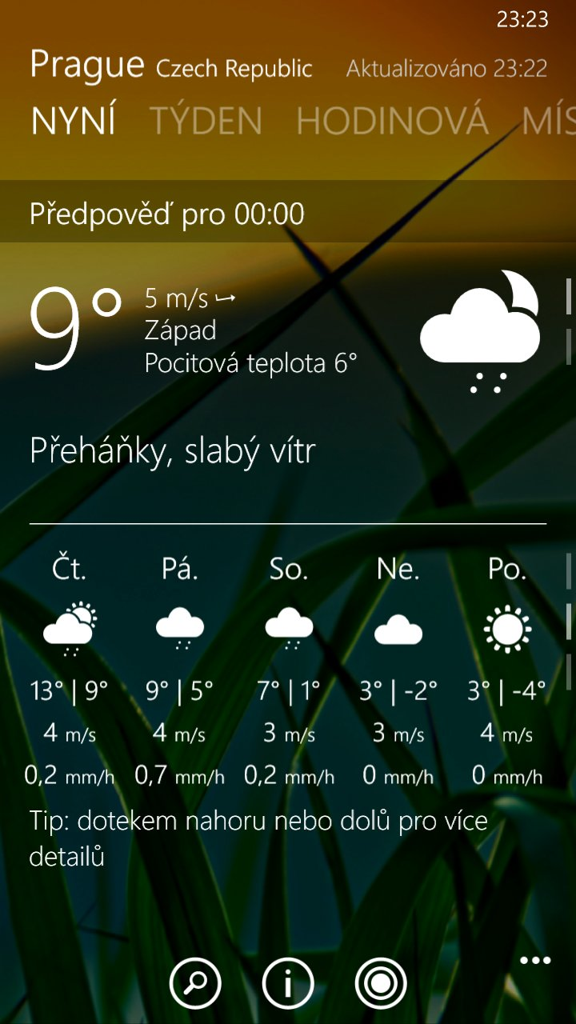
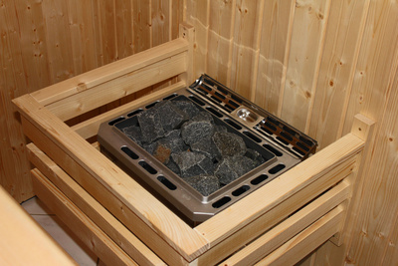
Pocitová teplota
Jinak vnímáme teplotu za bezvětří a jinak během silného větru.
Jiný pocit tepla zažíváme v suché sauně a jiný, když horké kameny zalijeme vodou.
  https://www.in-pocasi.cz/clanky/teorie/pocitova-teplota/
Notes:
Horní obrázek: ukázka výstupu mobilního telefonu, který udává i pocitovou teplotu

Slide 13
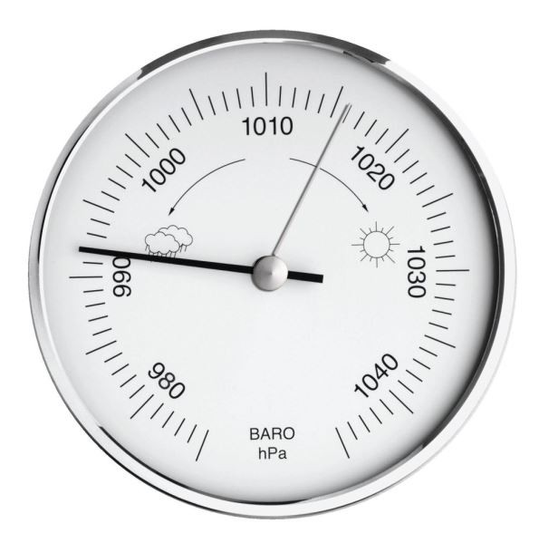
Tlak vzduchu
Notes:
Barometr 70 mm na zabudování K1.100272, https://www.hodinarstvi.cz/produkty/barometry/barometry-2/barometr-70-mm-na-zabudovani-k1-100272.html?gclid=Cj0KCQjwsYb0BRCOARIsAHbLPhEtKn_5UNZK8CsTL3zKGYYp6SI6y-67uKSs58aBWF9WXoejHUdp_XUaAqczEALw_wcB, [online]. [cit. 31.3.2020]. Dostupný na WWW: https://www.hodinarstvi.cz/public/userfiles//produkty1935/26472.jpg

Slide 14
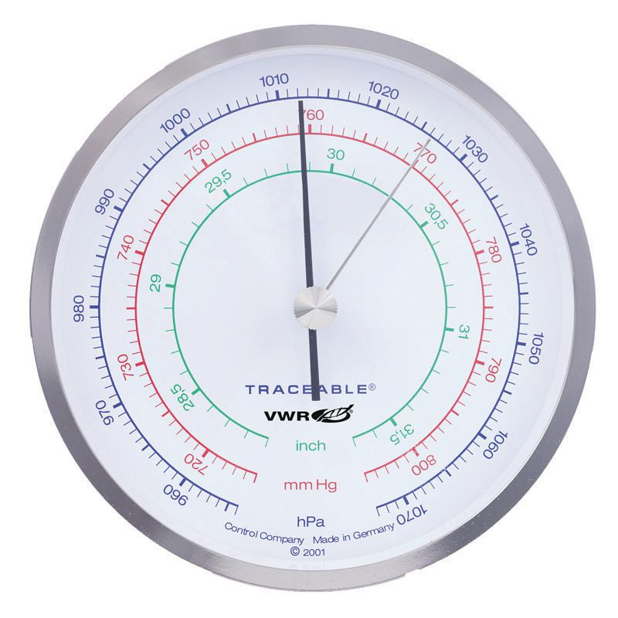
Atmosférický tlak
způsobený hmotností vzduchu v atmosféře
je stanoven v úrovni hladiny moře při teplotě 0°C
značka p_{n} a měří se v hektopascalech (hPa)
  hodnota normálního atmosférického tlaku je stanovena p_{n} = 101,325 kPa = 1013 hPa
mění s nadmořskou výškou
mění se během dne
měří se pomocí:
  rtuťový barometr
  barograf
  aneroid, letecký výškoměr
Notes:
Barometr přesný, Traceable®, https://cz.vwr.com/store/product/8017051/barometr-presny-traceable, [online]. [cit. 31.3.2020]. Dostupný na WWW: https://cz.vwr.com/stibo/low_res/std.lang.all/02/50/16160250.jpg

Slide 15
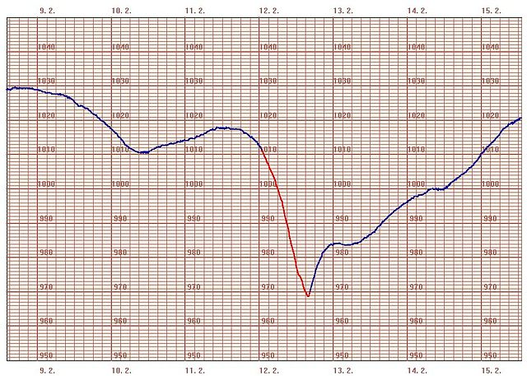
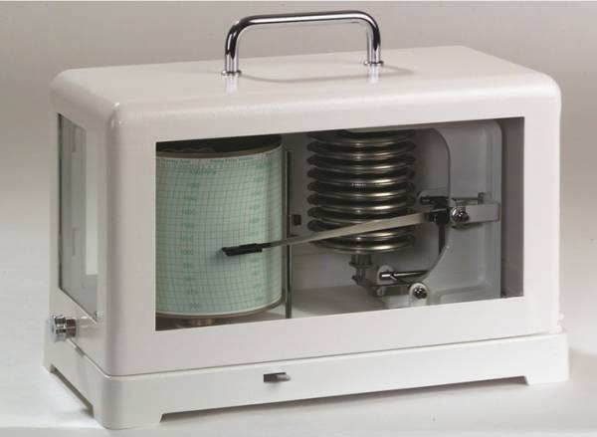
Barograf je přístroj ke sledování změn tlaku vzduchu během dne na daném místě
  Plynule zaznamenává denní, týdenní i měsíční průběh atmosférického tlaku do barogramu
izobara – čára spojující místa o stejném tlaku
válec s milimetrovým papírem pro záznam tlaku
ručka připojená na několika aneroidů a zakončená perem
Notes:
Barogramm, https://commons.wikimedia.org/wiki/File:Barogramm.jpg, [online]. [cit. 31.3.2020]. Dostupný na WWW: https://upload.wikimedia.org/wikipedia/commons/thumb/1/1a/Barogramm.jpg/640px-Barogramm.jpg
Barograf, https://www.meteorologyshop.eu/en/chart-recorders/218/barograf, [online]. [cit. 31.3.2020]. Dostupný na WWW: https://www.meteorologyshop.eu/media/image/b4/9c/06/290_600x600.jpg

Slide 16
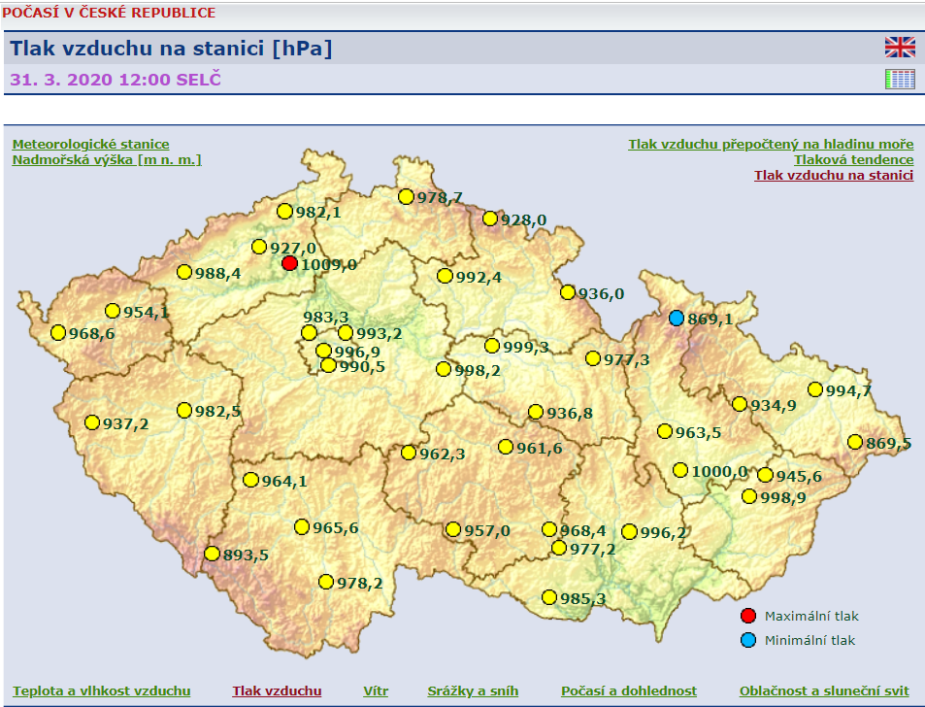
Tlak vzduchu na stanici [hPa]

Slide 17
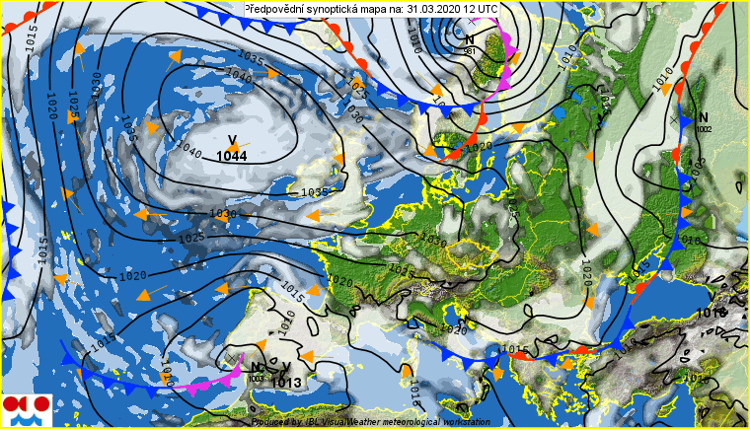
Předpovědní synoptická mapa
Izobara – čára spojující místa
se stejným tlakem
Tlaková výše
Tlaková níže

Slide 18
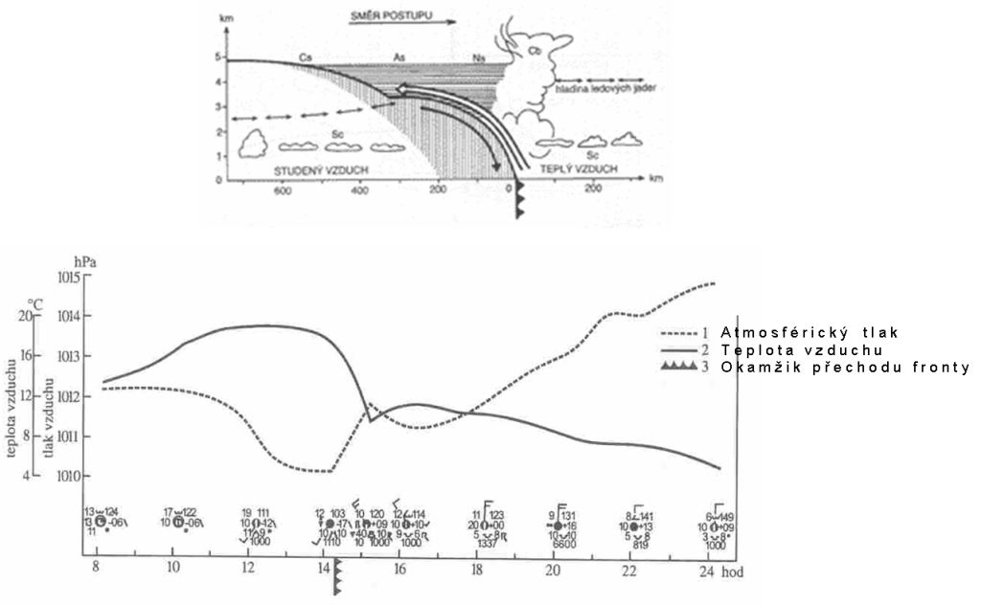
Atmosférické fronty
Vznikají prouděním vzduchu v atmosféře
Oddělují 2 vzduchové oblasti o různé teplotě (studená a teplá fronta)
Při přechodu front – změna tlaku vzduchu i dalších meteorologických prvků

Slide 19
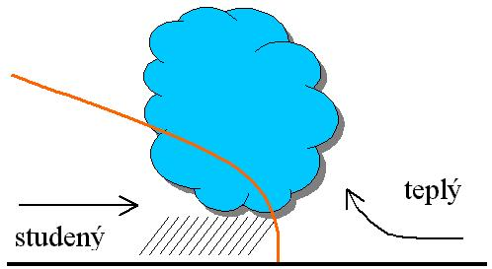

Atmosférické fronty
Studený vzduch vytlačuje teplý, který stoupá vzhůru, vzniká vysoká oblačnost, přeháňky, bouřky, kroupy a průtrže mračen.
Studená fronta postupuje rychleji než teplá.

Slide 20
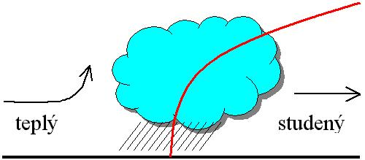

Teplá fronta
Teplý vzduch vytlačuje studený, vzniká souvislá rozsáhlá oblačnost, nízké mraky, často dlouhodobě prší, sněží nebo mrholí.
Okluzní fronta vzniká při střetu dvou různě studených front

Slide 21
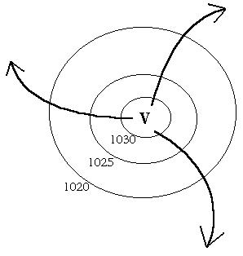
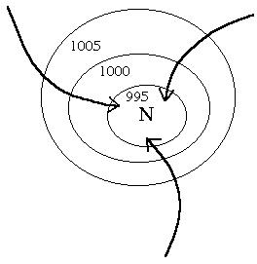
Proměnlivé tlakové útvary
Cyklona – oblast nízkého tlaku vzduchu, vzduch proudí proti pohybu hodinových ručiček
Anticyklona – oblast vysokého tlaku, vzduch se točí po směru hodinových ručiček

Slide 22
Změna tlaku vzduchu
Stoupající tlak vzduchu
Pokles tlaku vzduchu
Počasí se obvykle zlepšuje
Počasí se obvykle zhorší, vznikne více oblačnosti, můžeme očekávat déšť

Slide 23
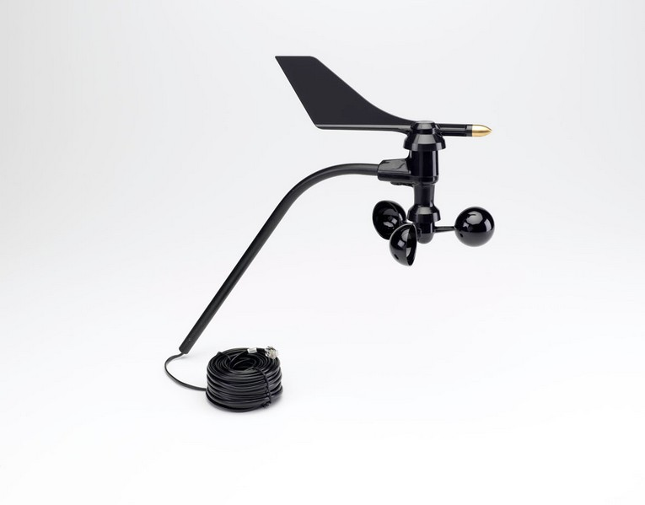
Směr a rychlost větru
Notes:
Anemometr Pro Vantage Pro / Pro 2 – 6410, https://www.meteoshop.cz/produkt/anemometr-pro-vantage-pro-pro-2-6410/1580/, [online]. [cit. 31.3.2020]. Dostupný na WWW: https://www.meteoshop.cz/content/images/products/davis_anemometr6410.jpg

Slide 24
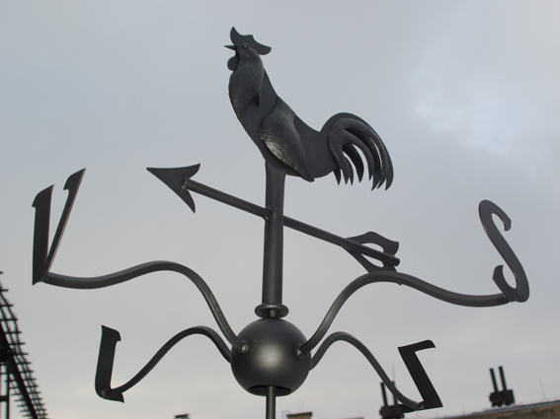
Vítr
vzniká prouděním vzduchu v atmosféře
  Vzduch se přesouvá z míst s vyšším tlakem do míst s nižším tlakem vzduchu.
značka v a měří se v m/s nebo km/h
měří se pomocí
  anemometru – rychlost a směr
  větrné růžice, větrný rukáv – směr
Notes:
Velká korouhev se světovými stranami, https://www.kovku.com/korouhev_velka_SJVZ.html, [online]. [cit. 31.3.2020]. Dostupný na WWW: https://www.kovku.com/obrazy/galerie/korouhev/korouhev_velka_SJVZ.jpg

Slide 25
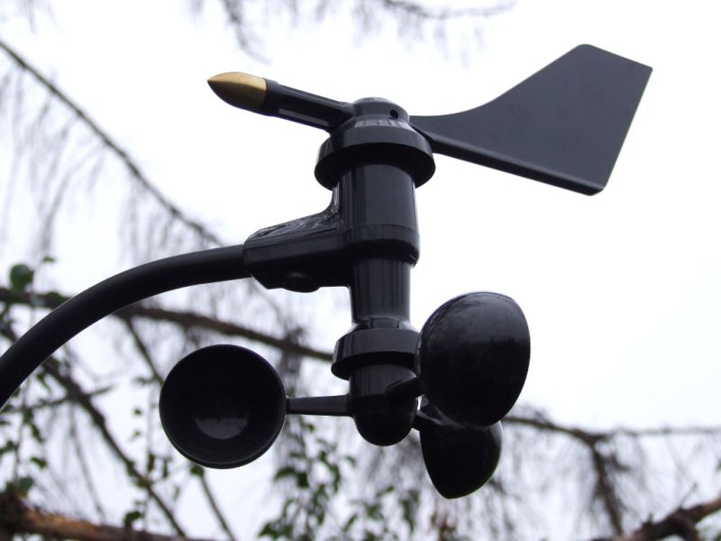
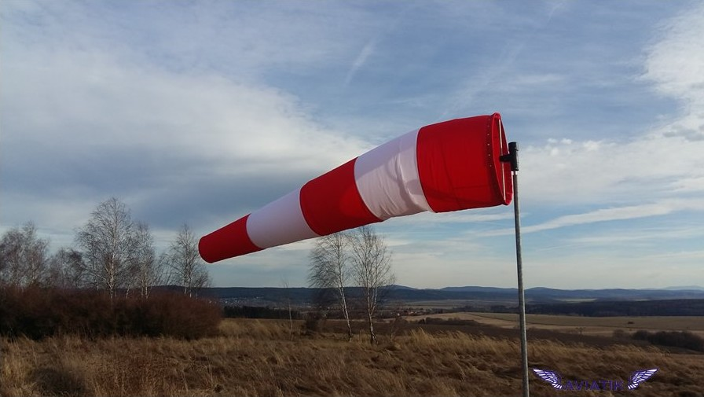
Anemometr (větroměr) je přístroj pro měření rychlosti a směru. Měří v 10 metrech nad zemí.
určujeme u něj:
  rychlost – jakou vzdálenost urazí za určitou dobu
  1 m/s = 3,6 km/h
  směr – z které světové strany vítr vane, např. severní vítr
Notes:
Anemometr pro Papago METEO, https://papouch.com/anemometr-pro-papago-meteo-p4918/#gallery, [online]. [cit. 31.3.2020]. Dostupný na WWW: https://cdn.papouch.com/images/0/edf3be098db5956b/2/anemometr-pro-papago-meteo.jpg
Větrný rukáv, https://www.aviatik.cz/vybaveni-letist-a-hangaru/vetrny-rukav/, [online]. [cit. 31.3.2020]. Dostupný na WWW: https://cdn.myshoptet.com/usr/www.aviatik.cz/user/shop/big/1068_heliport.jpg?5e174ccc

Slide 26

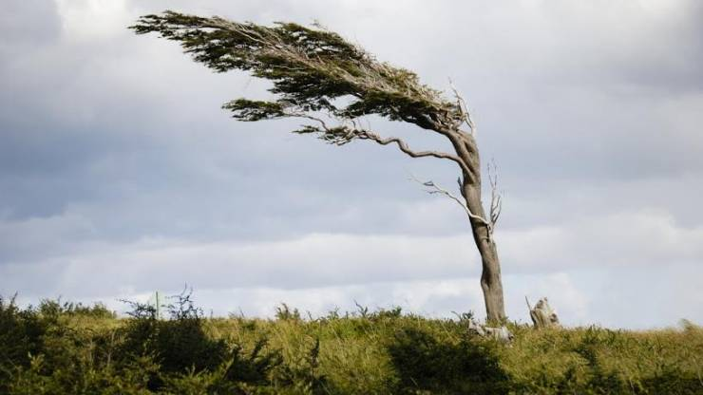
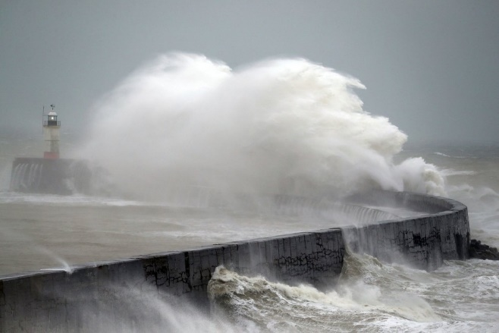
Beaufortova stupnice síly větru
slouží k odhadu rychlosti větru podle jeho snadno pozorovatelných projevů na moři či souši
Beaufortova stupnice má dvanáct stupňů.
Směr a rychlost větru ovlivňuje:
  nerovnoměrným ohřevem povrchu Země
  otáčením Země
  překážky na povrchu Země
Notes:
PxHere, Free fotobanka : strom, Příroda, větev, mrak, nebe, pole, prérie, https://pxhere.com/cs/photo/1393215, [online]. [cit. 31.3.2020]. Dostupný na WWW: https://pxhere.com/cs/photo/1393215
Meteorologové vydali výstrahu před silným větrem: Vichřice zasáhne celé Česko, Zdroj: https://www.extra.cz/meteorologove-vydali-vystrahu-pred-silnym-vetrem-vichrice-zasahne-cele-cesko, [online]. [cit. 31.3.2020]. Dostupný na WWW: https://www.extra.cz/images/thumbs/8f/9d/8f9d4b4-102216-vitr-0d0000000-0d0925373-1d0000000-0d9313433-sector_740x416-crop.jpg
Západní Evropou se žene orkán. Česko bude silný vítr o rychlosti až 110 km/h ohrožovat v pondělí, Zdroj: https://www.reflex.cz/clanek/zpravy/99681/zapadni-evropou-se-zene-orkan-cesko-bude-silny-vitr-o-rychlosti-az-110-km-h-ohrozovat-v-pondeli.html, [online]. [cit. 31.3.2020]. Dostupný na WWW: https://img.cncenter.cz/img/3/full/6173297_.jpg

Slide 27
Druhy větrů
Bóra
  Studený prudký vítr vanoucí z hor – přichází ochlazení
Fén – teplý a výsušný vítr
  Vzduch stoupá po svahu – vodní páry se vysráží ⇒ důsledek je oblast srážkového stínu (Podkrkonoší)
Pobřežní vánek (bríza)
  Nerovnoměrné zahřívání a ochlazování pevniny a vody
Cyklón
  Tornádo – na pevnině
  Hurikán – Atlantik
  Tajfun – Tichý a Indický oceán
    Vítr ve tvaru nálevky, točí se, oblast nízkého tlaku vzduchu.
    Rychlost až 200km/h.

Slide 28
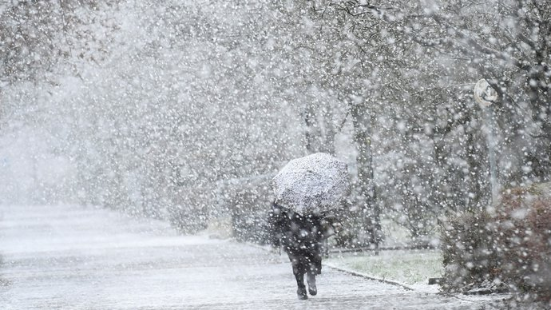
Srážky
Notes:
https://img.cncenter.cz/img/12/article/3891724_snih-pocasi-v5.jpg?v=5
[online]. [cit. 31.3.2020]. Dostupný na WWW:

Slide 29
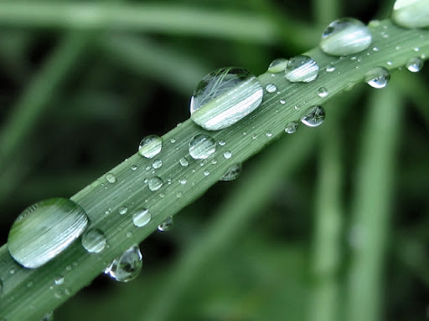
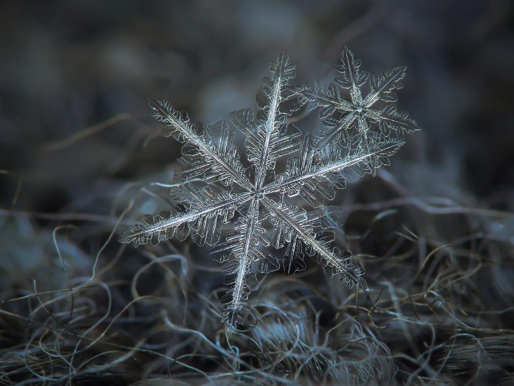
ke vzniku srážek je nutná přítomnost kondenzačních jader (prachové částice, ionty solí), které na sebe váží vodu
množství srážek se měří srážkoměrem a úhrn kapalných srážek se udává v mm
Notes:
https://lh3.googleusercontent.com/proxy/k97Rv0nAX0yyaDZV2G4XFdbJx75HjzLQpbiBbm3mKy098y-8Gs7BtokSXxhcVGqo7Ye2NgxlY_1EFz1MEVKrkug9sA
https://ct24.ceskatelevize.cz/sites/default/files/styles/scale_1180/public/images/1861615-29212264112_79e405f3c9_k.jpg?itok=J6zF-tdm

Slide 30
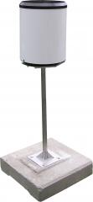
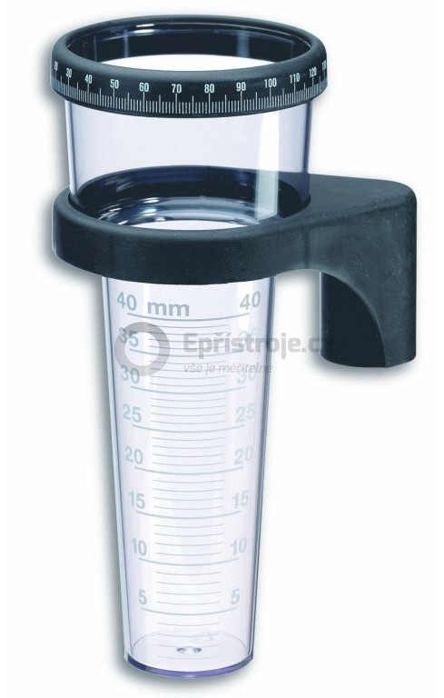
Srážkoměr měří výšku vody v milimetrech, která spadla na určitém území za daný čas
  spadlá voda neodtékala, nevsakovala se atd.
Notes:
Dešťový srážkoměr TFA 47.1001 s náměrným kruhem, zdroj: https://www.epristroje.cz/destovy-srazkomer-tfa-47-1001-s-namernym-kruhem/, [online]. [cit. 31.3.2020]. Dostupný na WWW: https://cdn.myshoptet.com/usr/www.epristroje.cz/user/shop/big/2428_destovy-srazkomer-tfa-47-1001-s-namernym-kruhem.jpg?5cf7d40e
Srážkoměr SR03 500cm2, Zdroj: https://www.fiedler.company/cs/produkty/snimace-meteorolog-velicin/destove-srazky/srazkomer-sr03, [online]. [cit. 31.3.2020]. Dostupný na WWW: https://www.fiedler.company/sites/default/files/imagecache/h240px/produkt/sr03.jpg

Slide 31
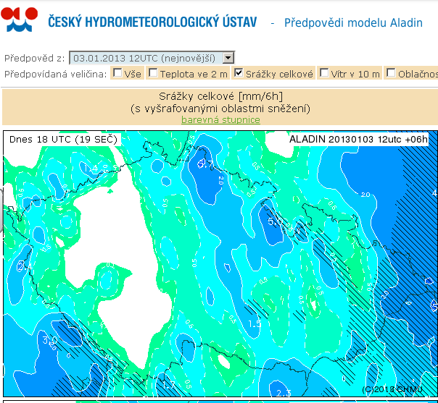
Numerický model Aladin

Slide 32
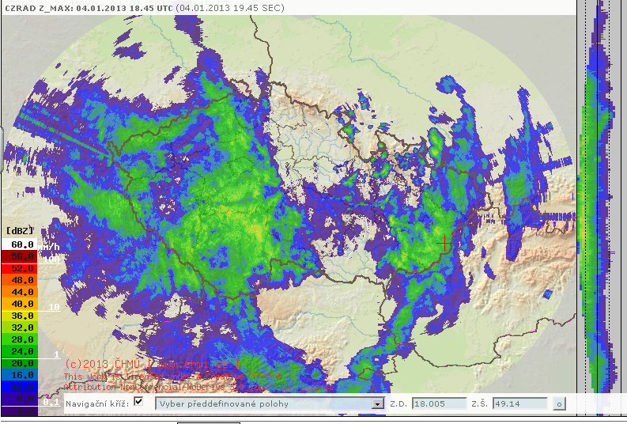
Aktuální radarová data

Slide 33
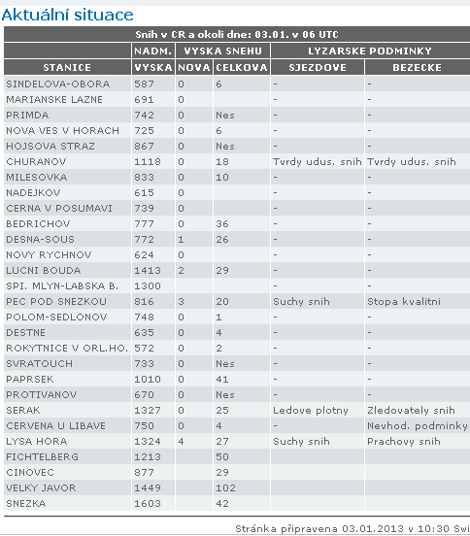
Sněhové zpravodajství

Slide 34
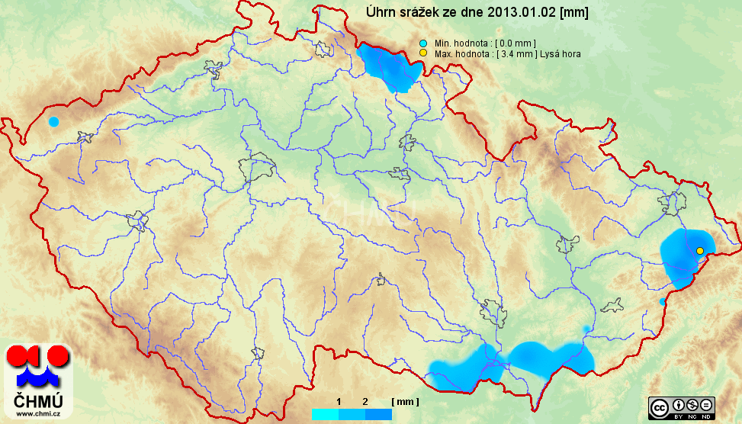
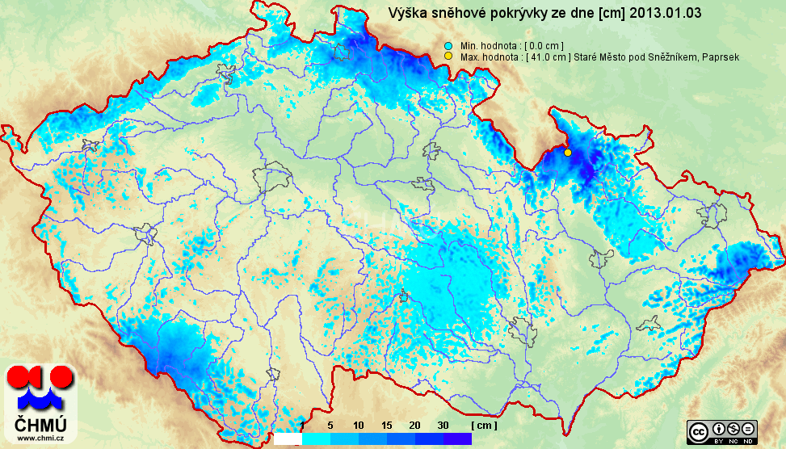
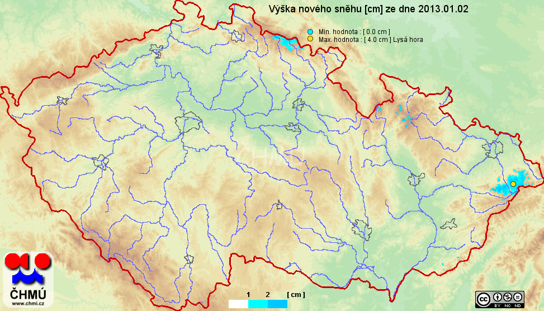
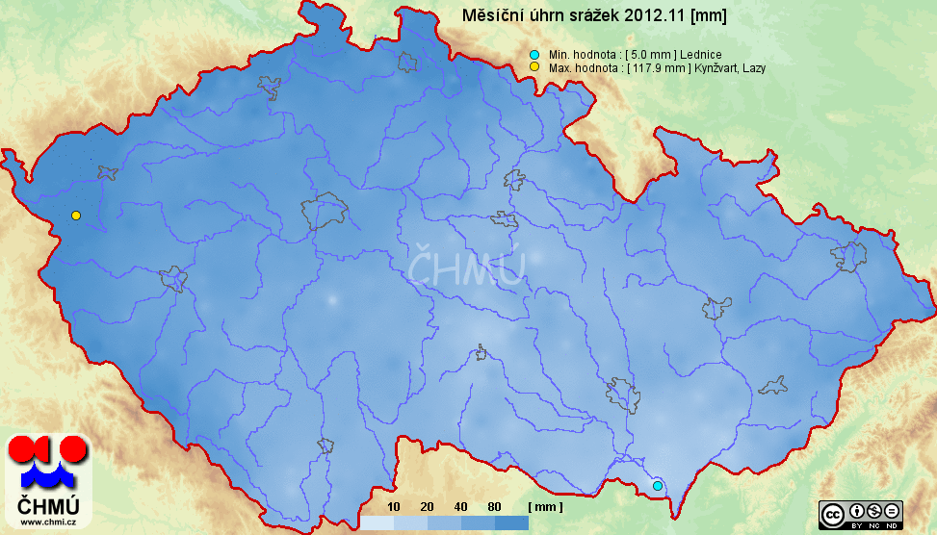
Aktuální mapy CHMI

Slide 35
Srážky
tuhé
  ledové jehličky
  sněhové hvězdice a vločky
  krupice
  kroupy
srážky v blízkosti země
  rosa
  jinovatka
  mlha
  námraza
Druh závisí na procesech probíhajících v oblaku a na teplotě vzduchu.
kapalné
  mrholení
  déšť
  liják
  průtrž mračen
  déšť se sněhem

Slide 36
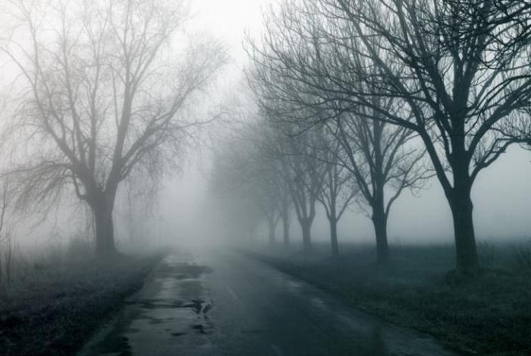
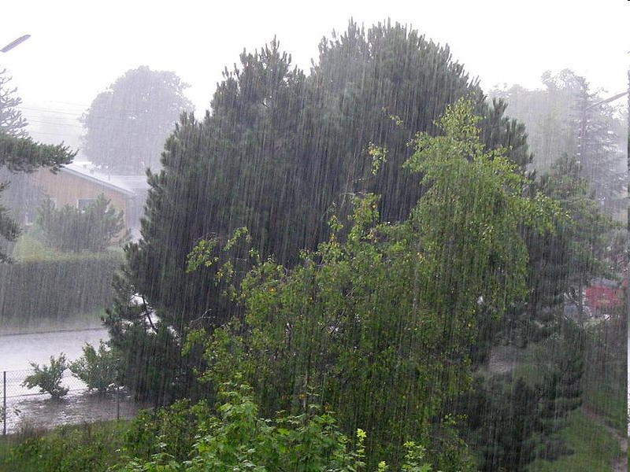
Mrholení
Déšť
Notes:
https://cs.play-azlab.com/images/novosti-i-obshestvo/v-chem-raznica-izmoroz-i-izmoros-prosto-dlya-ponimaniya.jpg

Slide 37
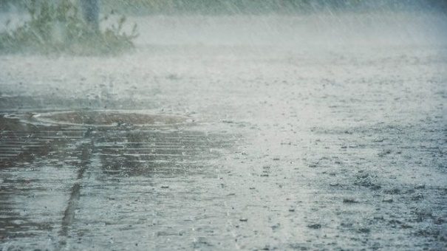
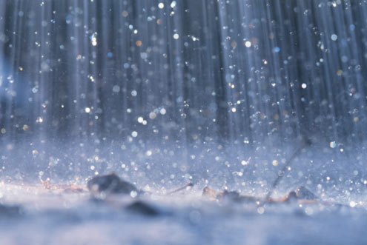
Liják
Průtrž mračen
Notes:
https://eurozpravy.cz/pictures/photo/2019/06/20/photography-330-152-6e1d3bc225_660x371.jpg

Slide 38
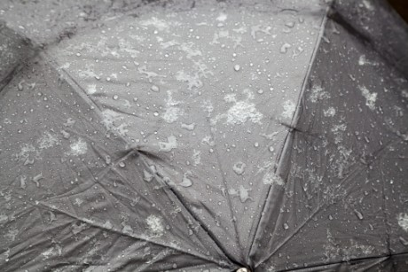
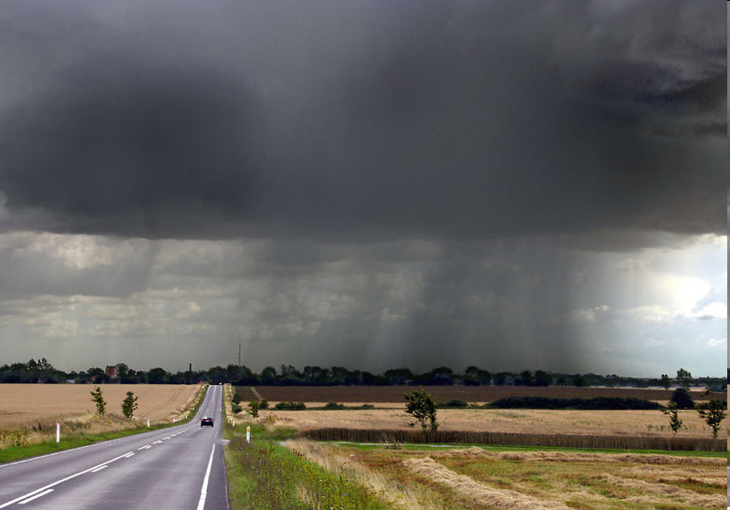
Déšť se sněhem
Srážkové pásy
Notes:
https://www.slunecno.cz/images/clanky/a6f2378d5772fa43ce6c1ea7a5025dd2.jpg

Slide 39


  ledové jehličky
  sněhové vločky
Notes:
https://lh3.googleusercontent.com/proxy/ZXt6MF7wIS9CKIK4ntZkAUt3FdzKnHJeTOhEhTN7_Q3qbhaS5Qn-cds4pD8bpbJStXwQdV4vi2iNl4zt8_HQFxswD0Lk6w

Slide 40


krupice
kroupy
Notes:
https://www.meteopress.cz/wp-content/uploads/2019/03/hail.jpg
https://img.blesk.cz/img/1/full/3392076_.jpg

Slide 41


rosa
mlha
Notes:
https://www.in-pocasi.cz/clanky/teorie/obrazky/mlha-cesta.jpg

Slide 42


jinovatka
námraza

Slide 43

náledí

Slide 44

Příklad
Srážkoměr naměřil 10 mm srážek za 5 hodin. Kolik litrů vody spadlo na plochu 1 m².
Notes:
https://pixabay.com/images/id-645797/

Slide 45

Vlhkost vzduchu

Slide 46


vyjadřuje množství vodních par v atmosféře
  vodní pára se do atmosféry dostává vypařováním vody a dýcháním rostlin
udává se v procentech
  velká vlhkost vzduchu - např. při mlze
  nízká vlhkost vzduchu - jasné mrazivé počasí
měří se vlhkoměrem
Notes:
https://www.milujemefotografii.cz/wp-content/uploads/2018/01/jak-fotit-a-upravovat-krajinu-v-mlze.jpg
https://img.kurzy.cz/zpravy/obrazky/27/535827-blaznive-pocasi-v-patek-bylo-18-c-v-nedeli-budou-2-c-predpoved-pocasi-na-vikend-a-pristi-tyden/mrazivo,-holomraz_w670h501.jpg

Slide 47

Vlhkoměr (hygrometr) je měřicí přístroj ukazující relativní vlhkost vzduchu.
relativní vlhkost – vyjádřena v %
  poměr mezi skutečným obsahem vodních par ve vzduchu a maximálně možným obsahem
Notes:
Teploměr+a+vlhkoměr+Basetech+BT-TH140+BT-1712144

Slide 48

rosný bod – teplota, při níž je vzduch nasycen vodními parami a začíná kondenzace (kapalnění)
vlhkost závisí na teplotě
  s rostoucí teplotou se voda více vypařuje a vlhkost tím stoupá
Notes:
https://img.ceskatelevize.cz/program/porady/10963837589/foto/uni_8570.jpg?verze=1428926010

Slide 49

Oblačnost
Notes:
https://www.in-pocasi.cz/clanky/teorie/obrazky/oblak2.jpg

Slide 50

Oblaka – velké množství kapiček a krystalku vodní páry (teplý vzduch má menší hustotu → stoupá vzhůru → ochladí se a zkapalní či zmrzne … podle teploty).
udává, jaká část oblohy je pokrytá mraky – jaké množství mraků je nad daným územím

Slide 51



Mraky se třídí podle výšky:
  Oblaka vysokého patra – předpona cirro-
    nad 5 000 m
  Oblaka středního patra – předpona alto-
    2 000 – 7 000 m
  Oblaka nízkého patra – cumulus a stratus
    pod 2000 m
Notes:
https://pixabay.com/images/id-3481531/
https://media.sciencephoto.com/image/c0174288/800wm
https://upload.wikimedia.org/wikipedia/commons/7/73/Cirrus_clouds2.jpg

Slide 52


Slide 53


Druhy mraků
Stratus
Stratocumulus
Notes:
https://www.in-pocasi.cz/clanky/teorie/maly-atlas-oblaku/

Slide 54

Cumulus
Cumulusnimbus

Slide 55


Nimbostratus
Altostratus

Slide 56


Altocumulus
Cirrus

Slide 57


Cirrocumulus
Cirrostratus
Notes:
https://upload.wikimedia.org/wikipedia/commons/thumb/7/7f/Cirrocumulus_to_Altocumulus.JPG/1200px-Cirrocumulus_to_Altocumulus.JPG

Slide 58


Pohled na oblohu
Typická denní obloha
Obloha za větrného oblačného počasí

Slide 59


Dešťová a bouřková obloha
Obloha při západu Slunce

Slide 60

Sluneční záření
Notes:
https://1gr.cz/fotky/lidovky/11/053/lnc460/MTR3b5d21_sluncek_77003380.jpg

Slide 61

Sluneční záření
je hlavní zdroj tepla a energie pro Zemi.
  množství záření se rovnoměrně snižuje od rovníku k pólům
ovlivňuje teplotu vzduchu
mění se v průběhu dne a roku (délka dne, oblačnost)
měříme pomocí heliografu:
  délku slunečního svitu – počet
  hodin, kdy na povrch svítí Slunce
    nejvíce – léto (červen – 200 hod.)
    nejméně – zima (prosinec – 50 hod.)
  intenzitu záření
Notes:
https://www.svetenergie.cz/data/web/powerplant/slunecni-elektrarny/shutterstock-145918109.jpg

Slide 62


Heliograf je jednoduchý přístroj, jehož hlavní součástí je skleněná koule, působící jako čočka - spojka, která soustřeďuje paprsky do jednoho místa, takže dochází k propálení stopy na měrnou pásku umístěnou za čočkou.
Notes:
http://www.observatory.cz/static/akce/mae2004/mat/sluncokoule.jpg

Slide 63

Mapa intenzity slunečního záření dopadající na Zemi

